Slide 1

5、Linux和JDK对网络通信的实现
THANK YOU FOR WATCHING
主讲老师Mark：446106311

Slide 2
Linux网络IO模型
同步和异步，阻塞和非阻塞
Linux下的五种I/O模型：
1)阻塞I/O（blocking I/O）
2)非阻塞I/O （nonblocking I/O）
3) I/O复用(select 、poll和epoll) （I/O multiplexing）
4)信号驱动I/O （signal driven I/O (SIGIO)）
5)异步I/O （asynchronous I/O ）
同步
异步

Slide 3
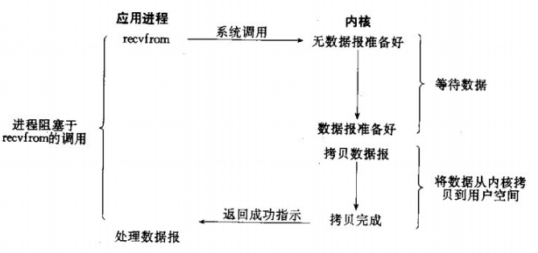
阻塞I/O（blocking I/O）
进程会一直阻塞，直到数据拷贝完成

Slide 4
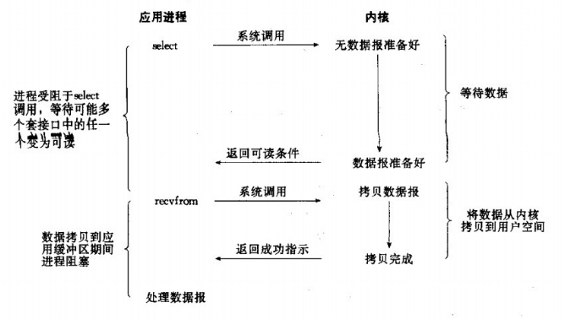
IO复用模型
select和epoll；对一个socket，两次调用，两次返回，比阻塞IO并没有什么优越性；
关键是能实现同时对多个socket进行处理。

Slide 5
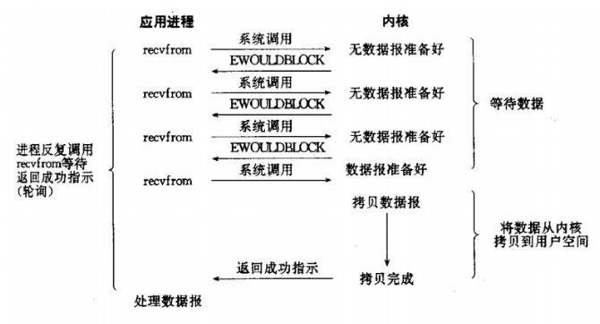
非阻塞IO模型(了解即可)
非阻塞IO通过进程反复调用IO函数（多次系统调用，并马上返回）；在数据拷贝的过程中，进程是阻塞的；

Slide 6
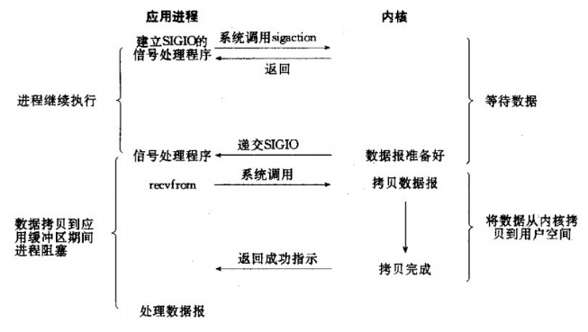
信号驱动IO (了解即可)
套接口进行信号驱动I/O,并安装一个信号处理函数，进程继续运行并不阻塞。
当数据准备好时，进程会收到一个SIGIO信号，可以在信号处理函数中调用I/O操作函数处理数据。

Slide 7
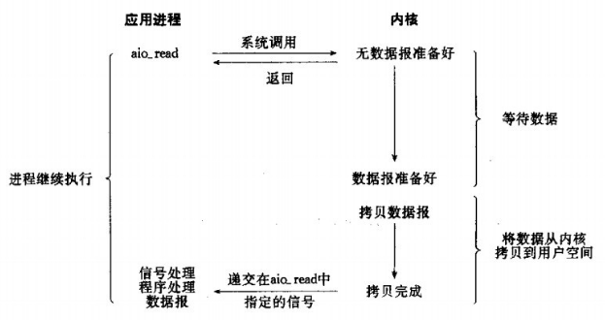
异步IO模型(了解即可)
当一个异步过程调用发出后，调用者不能立刻得到结果。
实际处理这个调用的部件在完成后，通过状态、通知和回调来通知调用者的输入输出操作。

Slide 8
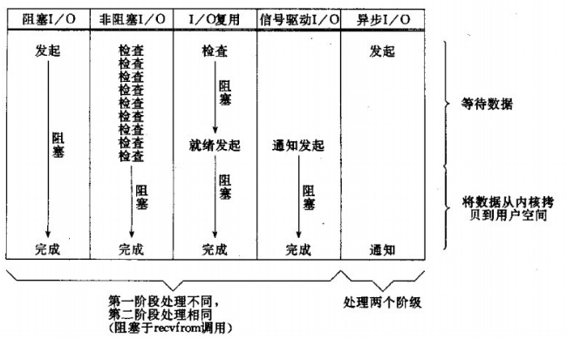
5个I/O模型的比较：

Slide 9
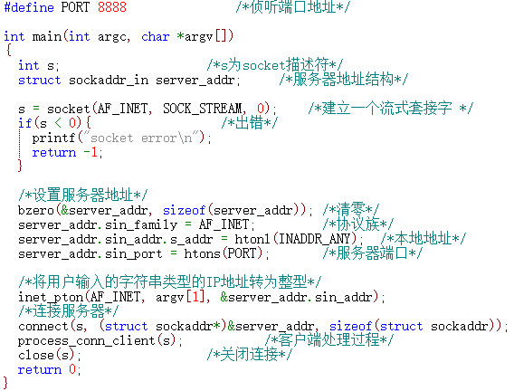
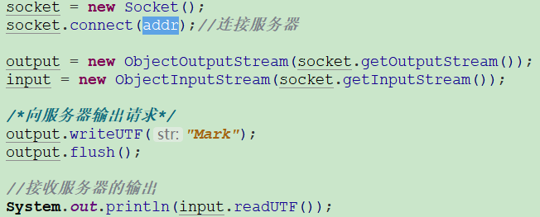
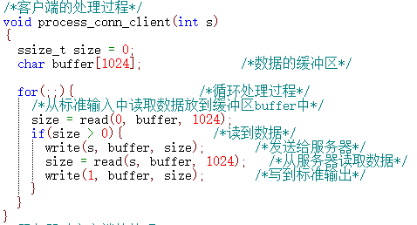
Linux下的阻塞网络编程
客户端

Slide 10
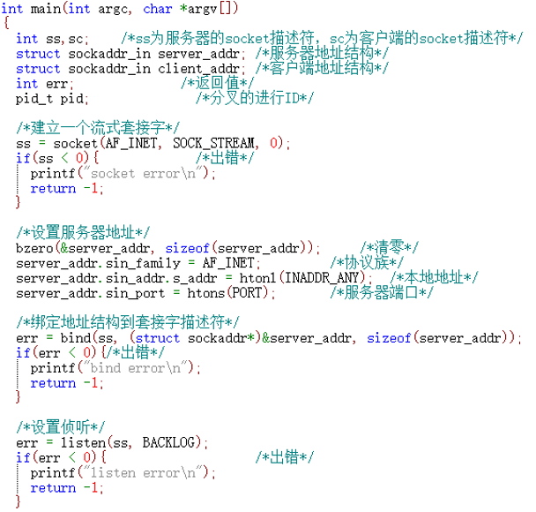
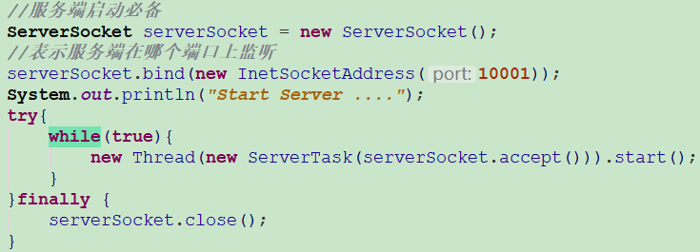
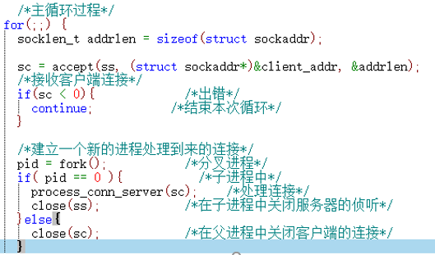
Linux下的阻塞网络编程
服务端

Slide 11

从Linux内核看网络通信
Linux源码目录

Slide 12
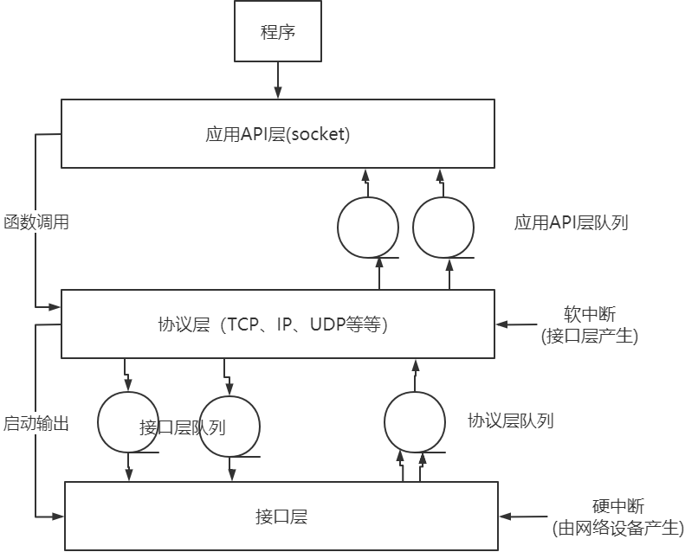
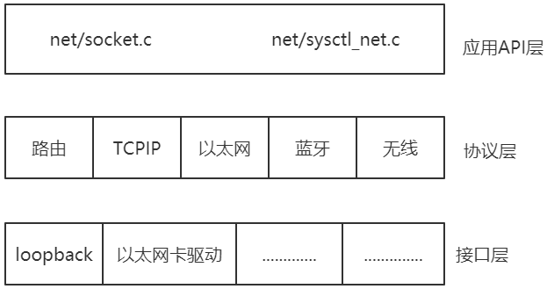
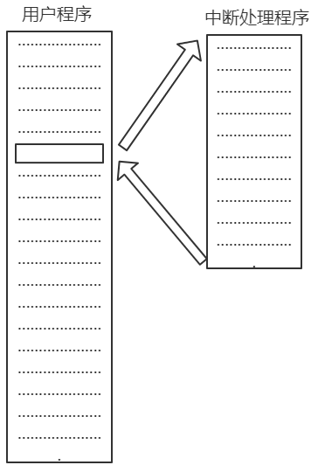
从Linux代码结构看网络通信
中断、上半部、下半部

Slide 13
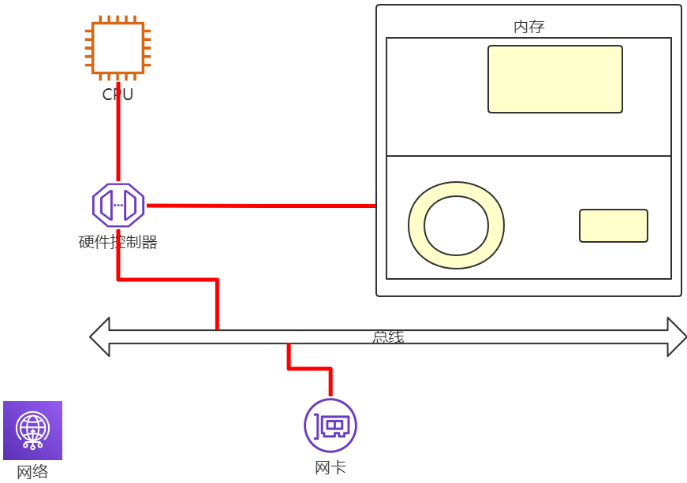
Linux网络包接收过程
具体流程
1)准备工作
2)收包

Slide 14
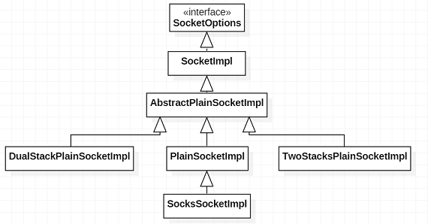
JDK中的BIO实现分析

Slide 15
Linux下的IO复用编程
select
int select (int n, fd_set *readfds, fd_set *writefds, fd_set *exceptfds, struct timeval *timeout);
poll
int poll (struct pollfd *fds, unsigned int nfds, int timeout);
epoll
int epoll_create(int size)；
int epoll_ctl(int epfd, int op, int fd, struct epoll_event *event)；
int epoll_wait(int epfd, struct epoll_event * events, int maxevents, int timeout);

Slide 16
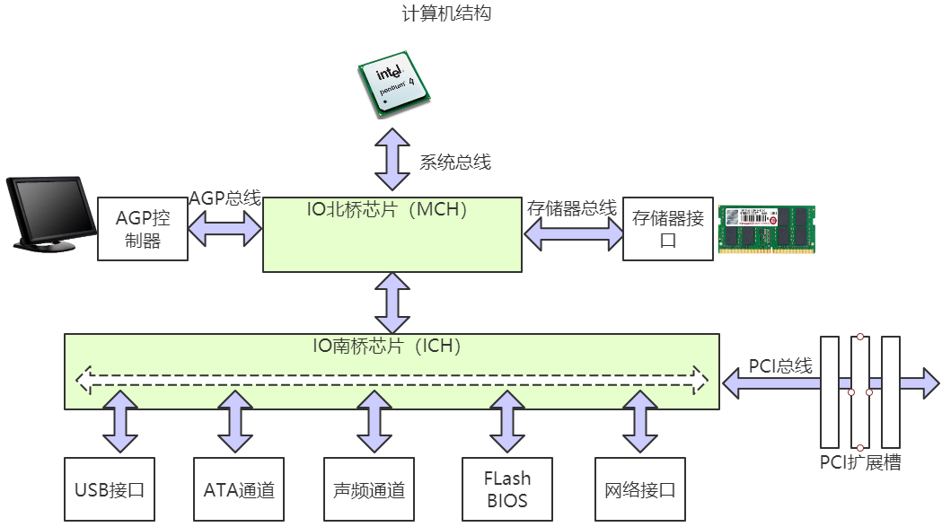
epoll高效原理和底层机制分析
网卡接收数据
CPU如何知道接收了数据？

Slide 17
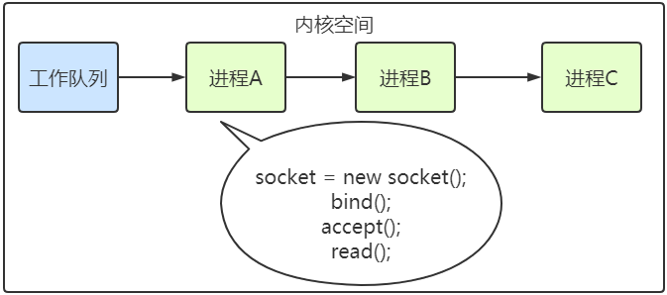
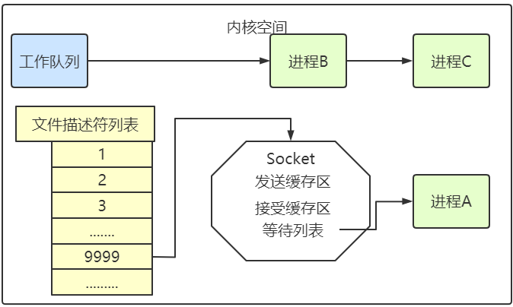
epoll高效原理和底层机制分析
进程阻塞

Slide 18
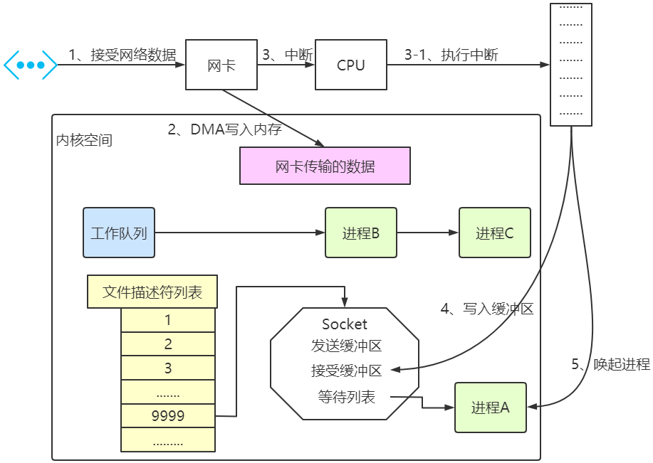
epoll高效原理和底层机制分析
内核接收网络数据
同时监视多个socket
int fds[] = 存放需要监听的socket
while(1){
int n = select(..., fds, ...)
for(int i=0; i < fds.count; i++){
if(FD_ISSET(fds[i], ...)){
//fds[i]的数据处理
}
}
}

Slide 19
epoll高效原理和底层机制分析
epoll的设计思路
int epfd = epoll_create(...);
epoll_ctl(epfd, ...); //将所有需要监听的socket添加到epfd中
while(1){
int n = epoll_wait(...)
for(接收到数据的socket){
//处理
}
}

Slide 20
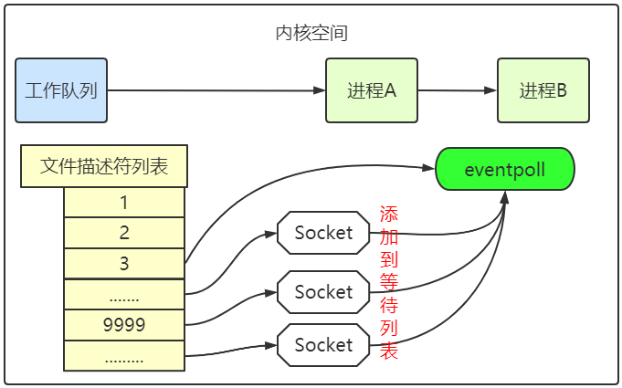
epoll高效原理和底层机制分析
epoll的原理和流程
epoll的实现细节

Slide 21
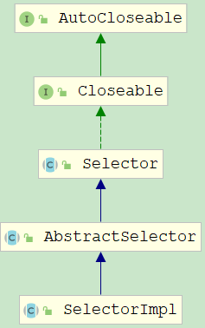
JDK中NIO的实现分析
Selector
创建
SelectorImpl
EpollSelectorImpl

Slide 22
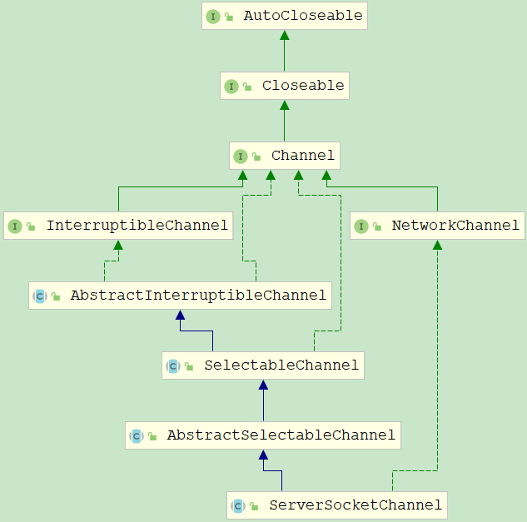
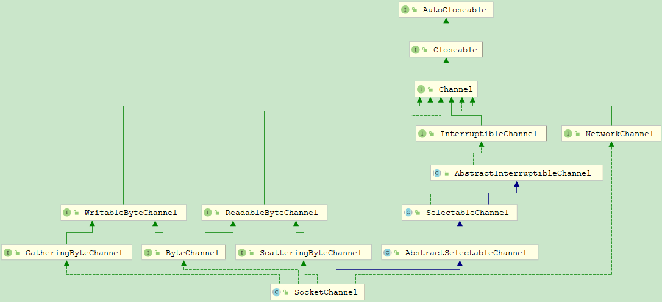
JDK中NIO的实现分析
SocketChannel和ServerSocketChannel

